Slide 1
EDA IN ECOLOGY
Prey-predators model with Python

Slide 2
ECOLOGIA
L'ecologia è la scienza che studia le interazioni tra organismi e l'ambiente fisico-chimico.
Comprendere le modalità di distribuzione, abbondanza e diversità delle specie nell'ambiente è cruciale per prevenire alterazioni su scala globale.
L'ecologia è una scienza quantitativa, meccanicistica e predittiva, ma ancora in fase di sviluppo.
Gli strumenti necessari per la maturazione dell'ecologia includono conoscenze di base, strumenti logici e metodologici.
La comprensione dei processi ecologici fondamentali è essenziale per prevedere gli effetti del disturbo antropico e preservare la diversità biologica.
Misurare e spiegare la variabilità dei sistemi ecologici è complesso.

Slide 3
DISEGNO SPERIMENTALE
In ecologia, il termine "esperimento" si riferisce principalmente a situazioni in cui si manipola direttamente una variabile controllata dallo sperimentatore.
Esiste una differenza tra esperimenti manipolativi, che esaminano relazioni causa-effetto, e contrasti basati su campionamenti, che esaminano relazioni tra variabili senza identificare rapporti causali.
I principi di progettazione per entrambe le tipologie di indagine sono simili.
La corretta progettazione di un esperimento in ecologia mira a distribuire in modo equo la variabilità non controllata tra i fattori comparati, separando così il loro effetto da altre fonti di variazione.
Un fattore è una variabile predittiva della variabile di risposta e ha almeno due livelli (trattamenti) che rappresentano diverse condizioni sperimentali.
La replicazione dei trattamenti è essenziale per distribuire la variabilità non controllata tra i livelli del fattore.
La randomizzazione e l'interspersione delle repliche nell'area sperimentale sono importanti per evitare confondimenti con altre variabili.
Il disegno sperimentale definisce il numero di fattori comparati, le relazioni tra i fattori, i criteri di scelta dei livelli di ogni fattore, il numero di livelli, l'assegnazione delle unità sperimentali, la dislocazione nello spazio e nel tempo, e il numero di repliche per ogni combinazione di fattori.
Gli esperimenti possono essere semplici, con un unico fattore, o complessi, con più fattori per esaminare modelli e ipotesi di varia complessità.
Gli esperimenti complessi sono spesso necessari per affrontare la causalità multipla che caratterizza i fenomeni ecologici.

Slide 4
CAMPIONAMENTO RAPPRESENTATIVO
Per fare un campionamento rappresentativo occorre identificare la popolazione in esame dal modello e dall’Ipotesi in esame, inoltre la popolazione osservata deve essere definita, con precisione spazio-temporale (es. Conteggio delle uova nei nidi) e quando la popolazione non è appropriata è preferibile non procedere con misurazione (es. Se gli individui mordono e prendo i meno aggressivi)
Un campionamento è rappresentativo quando è ACCURATO e PRECISO
In particolare: . l’ACCURATEZZA è la distanza del valore stimato dal valore vero parametro
.la PRECISIONE è il grado di concordanza tra le misure nel campione

Slide 5
DEFINIZIONE DI CAMPIONAMENTO RAPPRESENTATIVO
Quando ciascun membro della popolazione ha la stessa ed indipendente probabilità di essere incluso nel campione, e tutte le potenziali osservazioni hanno la stessa probabilità di essere incluse nel campione. A tal fine viene utilizzato un metodo di randomizzazione con tavole/programmi che generano numeri casuali per la riduzione del bias ‘consapevole’ (per esempio in condizione di meteo avverse) per disporre le repliche ma prima una suddivisione in settori A PRIORI, cioè un campionamento STRATIFICATO per evitare una distribuzione inadeguata delle unità sperimentali per rappresentare l’area di studio. Inoltre se noto differenze RILEVANTI fra un settore e l’altro nella distribuzione dovrò separare le due aree (es. Aree con più nutrienti da area con meno nutrienti). Certe popolazioni inoltre sono troppo grandi per numerare tutti gli individui o sono disposte in aggregati: in tal caso occorre fare un campionamento a 2 fasi, cioè che prima si identifica randomicamente l’aggregato e poi numero ciascun individuo per selezionarlo in maniera casuale.

Slide 6
CAMPIONAMENTO RAPPRESENTATIVO
Un campionamento è rappresentativo quando il campione di osservazioni sperimentali riproduce l'intero range di possibili valori della variabile.
La dislocazione spaziale e temporale delle unità sperimentali e il grado di replicazione sono criteri importanti per il campionamento rappresentativo.
La rappresentatività di un insieme di osservazioni dipende dall'accuratezza e dalla precisione delle stime che esse generano.
Il campionamento rappresentativo si basa sulla dislocazione casuale delle unità sperimentali nell'area di studio, utilizzando tavole di numeri casuali.
Tuttavia, l'uso dei numeri casuali non garantisce la rappresentatività se il numero di repliche è limitato.
Due alternative per affrontare questo problema sono la ripetizione della randomizzazione per ottenere una distribuzione più omogenea delle unità sperimentali o la stratificazione delle unità sperimentali.
La stratificazione è utile in ambienti molto eterogenei per ridurre l'influenza di questa eterogeneità sulle stime campionarie e prevede la suddivisione dell'area di studio in strati omogenei e la distribuzione casuale delle unità sperimentali all'interno di ciascun strato.

Slide 7
FATTORI FISSI E FATTORI RANDOM
I fattori in un esperimento possono essere etichettati come fissi o random in base al modo in cui vengono scelti i livelli.
Un fattore fisso ha livelli definiti dall'ipotesi in esame e sono fissati dallo sperimentatore, e include tutti i livelli rilevanti all'analisi. Un esempio di un fattore fisso è l'esperimento che esamina l'effetto dei nutrienti su una specie di alga in diverse aree.
Un fattore random ha livelli estratti in modo casuale da una popolazione di possibili livelli, include solo un campione di livelli possibili e la selezione avviene in modo casuale. Un esempio di un fattore random è l'esperimento che esamina l'effetto della concentrazione di nutrienti sull'accrescimento di un'alga, dove le concentrazioni sono estratte casualmente.
Le conclusioni tratte da un fattore fisso sono limitate ai livelli esaminati, mentre le conclusioni tratte da un fattore random possono essere generalizzate all'intera popolazione statistica.

Slide 8
DISEGNI
Disegni gerarchizzati e ortogonali sono utilizzati in esperimenti multifattoriali.
Fattori ortogonali sono caratterizzati da una rappresentazione completa di tutti i livelli di ciascun fattore in tutti i livelli dell'altro fattore.
Fattori gerarchizzati sono caratterizzati da una rappresentazione di ogni livello di un fattore in un solo livello dell'altro fattore e consentono di esaminare modalità e processi a diverse scale spaziali e temporali. In particolare, i disegni gerarchizzati risolvono i problemi di confusione spaziale e temporale nelle analisi di ipotesi.
I disegni ortogonali permettono l'analisi delle interazioni tra fattori.
I disegni multifattoriali possono combinare fattori fissi e fattori random, sia ortogonali che gerarchizzati, per analizzare ipotesi complesse.

Slide 9
Due fattori sono gerarchizzati fra loro quando ciascun livello di un fattore è rappresentato in un solo livello dell’altro fattore.
Un fattore è gerarchizzato nell’altro quando ciascun livello di un fattore è presente in un singolo livello dell’altro fattore.
Se B è gerarchizzato in A si rappresenta come B(A): ciascun livello di B è rappresentato in un singolo livello di A.
Due fattori sono ortogonali fra loro quando ogni livello di A è rappresentato in ogni livello di B e viceversa. L’interazione può essere analizzata in entrambe le direzioni: si può guardare se le differenze fra i livello di A variano al variare dei livello di B oppure se le differenze fra livello di B variano al variare dei livelli di A.

Slide 10
Nel caso del disegno ortogonale si hanno comunque 2 fattori A e B, e le sorgenti di variabilità associate al disegno sono l’effetto principale di A (indipendentemente dal fattore B); l’effetto principale di B (indipendentemente dal fattore A); poi si ha l’interazione AxB e la variabilità residua.
Nel caso del disegno gerarchizzato si ha in tutto 3 sorgenti di variabilità, nel caso del disegno ortogonale si hanno 4 sorgenti di variabilità perché sono utilizzati per testare ipotesi diverse. I disegni gerarchizzati sono tipicamente utilizzati per risolvere problemi di pseudoreplicazione o per fare analisi a scale multiple (scale gerarchizzate nello spazio o nel tempo)

Slide 11
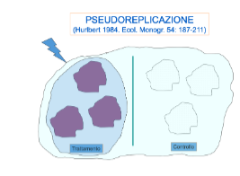
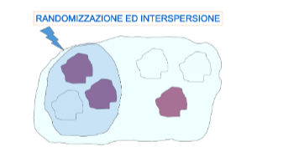

Slide 12
ORTOGONALE
Se in ciascuna area posso avere più repliche, cioè se ho repliche in cui predatori esclusi con gabbiette e repliche libere nelle aree di studio.
GERARCHIZZATO
- se in ciascuna area non posso avere entrambi i livelli di predatori (uso il megafono per l’esclusione dei predatori) il fattore area è gerarchizzato nel fattore P perché le aree sono o con megafono o senza

Slide 13
FATTORE FISSO
Gabbiani su patelle, numero varia a seconda che il substrato sia orizzontale (facilmente raggiungibile) o verticale(faticoso). Escludo da O/V con una gabbietta.
Le sorgenti di variabilità sono:
Presenza del predatore
Orientamento
Interazione
Variabilità residua
La differenza fra livelli di un fattore variano in rapporto ai livelli dell’altro (gerarchizzato)

Slide 14
Es. variazione di una specie vegetale in un campo grande legato alla stagione
2 aree in ciascuna data
2 date (repliche temporali)
4 stagioni
Seleziono quindi 16 aree intersperse nel campo, campionate randomicamente per ogni data.
La stagione è un fattore fisso, la data è un fattore random.
Devo verificare se la variabilità fra stagioni > variabilità nella stagione

Slide 15
ANOVA
L'analisi della varianza (ANOVA) viene utilizzata per valutare se la variazione introdotta da un fattore è significativamente superiore alla variabilità naturale tra le osservazioni.
L'ANOVA confronta la media parametrica dei livelli di un fattore con le medie campionarie delle osservazioni.
La variazione totale può essere scomposta in variazione tra gruppi e variazione entro i gruppi.
La varianza entro i gruppi rappresenta la variabilità dovuta alla unicità delle osservazioni (varianza residua o di errore).
La varianza tra gruppi rappresenta la combinazione lineare della varianza residua e dell'effetto del fattore in esame.

Slide 16
MODELLO LINEARE
L'analisi della varianza si basa sul modello lineare, simile alla regressione lineare, e utilizza il metodo dei quadrati minimi per stimare i parametri.
Nel caso dell'analisi ad un fattore, il modello lineare è definito come xij = µ + Ai + εij, dove xij è il valore dell'osservazione, µ è la media parametrica, Ai è l'effetto del livello del fattore, e εij è il termine di errore.
Nel caso in cui l'ipotesi nulla (H0) sia vera, i termini degli effetti del fattore (Ai) sono nulli e le osservazioni dipendono solo dalla media parametrica e dal termine di errore.
Nel caso in cui H0 sia falsa, i termini degli effetti del fattore sono diversi da zero e rappresentano le deviazioni tra la media del livello del trattamento e la media generale.
Viene definita un'ipotesi nulla alternativa che sostiene l'effetto medio del fattore diverso da zero.
La varianza dell'effetto del fattore (σ2A) viene stimata utilizzando i termini degli effetti del fattore (Ai), fornendo una misura di variazione dell'effetto se il fattore è casuale.
Nel caso di un fattore fisso, non esiste una distribuzione di frequenza dei termini degli effetti del fattore e l'effetto del fattore viene indicato con una simbologia diversa.

Slide 17
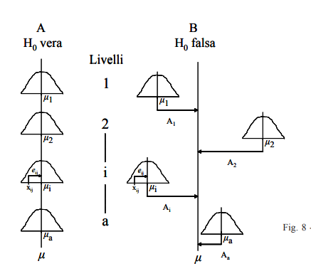

Slide 18
TEST F
Il test F è utilizzato per analizzare l'ipotesi nulla nell'analisi della varianza.
La statistica F è definita come il rapporto di due varianze.
Nel caso dell'analisi ad un fattore, la statistica F è calcolata come MSTRA GRUPPI / MSENTRO I GRUPPI, con (a-1) gradi di libertà per il numeratore e a(n-1) gradi di libertà per il denominatore.
Se l'ipotesi nulla è vera, il valore atteso di F è 1, ma a causa delle stime delle varianze, F potrebbe deviare leggermente da 1.
Se l'ipotesi nulla è falsa e l'effetto del fattore è presente, il valore della statistica F sarà maggiore di 1.
La distribuzione di frequenza dei valori di F è tabulata per diverse combinazioni di gradi di libertà.
L'ipotesi nulla viene rigettata quando il valore empirico di F supera il valore critico tabulato corrispondente al 95% di significatività.
Il rigetto dell'ipotesi nulla implica che vi è una probabilità inferiore al 5% che il valore osservato di F sia generato dalla distribuzione di valori data dall'ipotesi nulla.
Il rigetto dell'ipotesi nulla suggerisce che vi sia un effetto significativo del fattore in esame.

Slide 19
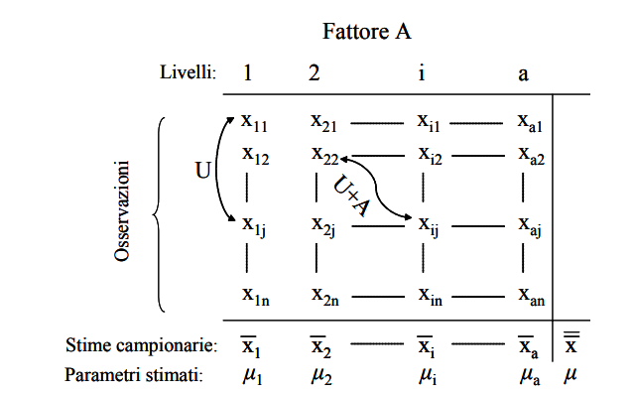

Slide 20
Estrazione delle componenti di varianza
Il test F può essere applicato indipendentemente se ho un disegno con fattori fissi o random o un disegno misto che include sia fattori fissi sia random.
L’estrazione delle componenti di varianze che può essere applicato solo a un disegno con fattore random perché:
L’effetto di un fattore fisso è stimato senza errore (per il fatto che tutti i livelli che sono rilevanti al test sono determinati dall’ipotesi e inclusi nell’esperimento) e perciò non ha una varianza associata intorno all’effetto medio.
L’effetto di un fattore random è stimato con l’errore e quindi ha una varianza associata intorno all’effetto medio, dovuto al fatto che non tutti i livelli che sono rilevanti per testare l’ipotesi sono inclusi nell’esperimento.

Slide 21
Analisi della varianza multifattoriale
Nell'analisi della varianza multifattoriale, la variabilità totale viene suddivisa in componenti che rappresentano combinazioni lineari di varianze.
La relazione tra i fattori nel disegno sperimentale determina le sorgenti di variabilità e il modello lineare.
Le ipotesi relative all'effetto di ciascuna sorgente di variabilità vengono valutate tramite il test F.
È importante considerare la relazione tra i fattori (ortogonali o gerarchici) e la loro natura (fissi o casuali) nella conduzione dell'esperimento.
Il denominatore appropriato per il test F dipende dalla sorgente di variabilità associata all'ipotesi in esame.
L'utilizzo del termine residuo come denominatore non è sempre appropriato; dipende dalle ipotesi specifiche e dalla presenza di interazioni.
In presenza di interazioni significative, non ha senso costruire test F per le singole sorgenti di variabilità, poiché non esistono ipotesi logiche per gli effetti principali in questo caso.

Slide 22
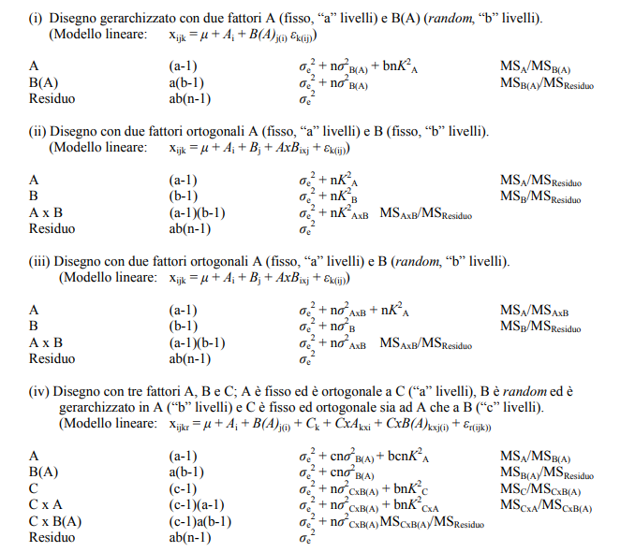

Slide 23
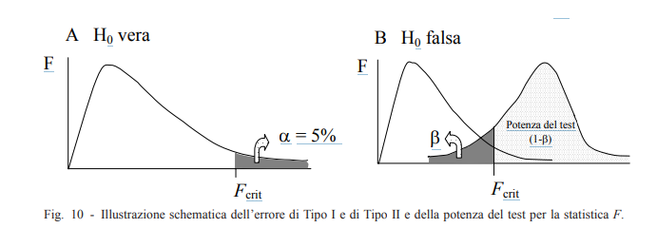
ERRORI
I risultati delle analisi statistiche non rappresentano verità incontestabili, ma sono di natura probabilistica.
Le decisioni basate sui test statistici sono soggette a errore.
Un errore di Tipo I si verifica quando si rigetta erroneamente l'ipotesi nulla, che è invece vera nella realtà.
Un errore di Tipo II si verifica quando si accetta erroneamente l'ipotesi nulla, che è invece falsa nella realtà.
L'errore di Tipo I è controllato dal ricercatore ed è definito come la probabilità α.
L'errore di Tipo II non è direttamente controllabile dal ricercatore ed è definito come la probabilità β.

Slide 24
POTENZA DEL TEST
La potenza del test rappresenta la capacità del test di rilevare un'ipotesi alternativa alla ipotesi nulla ed è definita come la probabilità 1-β.
La potenza del test rappresenta la probabilità di rigettare correttamente l'ipotesi nulla quando questa è falsa.
La potenza del test statistico è influenzata dalla sovrapposizione delle distribuzioni e aumenta con la discrepanza tra di esse.
La potenza del test è inversamente proporzionale alla variabilità dei dati e proporzionale all'effetto da rilevare, al numero di osservazioni e al valore di α.
L'indipendenza dei dati è cruciale per l'esito del test e può essere valutata attraverso un corretto disegno sperimentale e l'esame di correlazioni spaziali o temporali.
La presenza di correlazioni può influire sull'errore di Tipo I o Tipo II e richiede precauzioni appropriate.

Slide 25
TRASFORMAZIONE DEI DATI
La trasformazione dei dati può essere utilizzata per affrontare problemi di eterogeneità delle varianze e deviazioni dalla normalità.
La trasformazione logaritmica è spesso utilizzata per dati provenienti da distribuzioni di Poisson, mentre la trasformazione angolare può essere applicata a dati espressi come percentuali.
Esiste una famiglia di trasformazioni, come la Box-Cox, che può essere utilizzata per ottenere un compromesso tra omogeneità delle varianze e normalità dei dati.
È importante considerare che l'analisi sui dati trasformati esamina un modello diverso da quello originale e può influire sulle interpretazioni.
Nel caso in cui il modello generato dalla trasformazione non sia ecologicamente plausibile, e l'esperimento sia bilanciato e con un elevato numero di osservazioni, è possibile condurre l'analisi senza trasformazione, se le assunzioni non sono fortemente violate.
L'analisi della varianza potrebbe non essere l'approccio analitico ottimale in presenza di varianze eterogenee e dati non indipendenti. In questi casi, i modelli misti e i modelli lineari generalizzati offrono soluzioni più adeguate.
L'uso di tali modelli avanzati richiede competenza nell'applicazione e l'utilizzo di software statistici specifici.

Slide 26
Applicazioni ed esempi
I disegni sperimentali multifattoriali possono essere utilizzati per analizzare le modalità di distribuzione e abbondanza degli organismi a diverse scale spaziali e/o temporali.
Un'analisi della variabilità spaziale può essere condotta confrontando i valori medi di abbondanza della specie su diverse scale spaziali gerarchiche.
L'identificazione delle scale di variabilità caratteristiche per la specie fornisce informazioni importanti per lo sviluppo di modelli esplicativi.
I disegni gerarchizzati consentono di quantificare la variabilità a diverse scale e di individuare i processi che influenzano la distribuzione degli organismi.
Gli esperimenti manipolativi successivi possono essere orientati verso la comprensione dei processi causali che generano la variabilità osservata.
La trasformazione delle varianze in scala logaritmica può essere utilizzata per rimuovere la dipendenza tra media e varianza.
Gli esempi di studi reali illustrano l'applicazione dei disegni gerarchizzati per analizzare la variabilità spaziale e distribuzione di organismi in diversi ambienti.

Slide 27
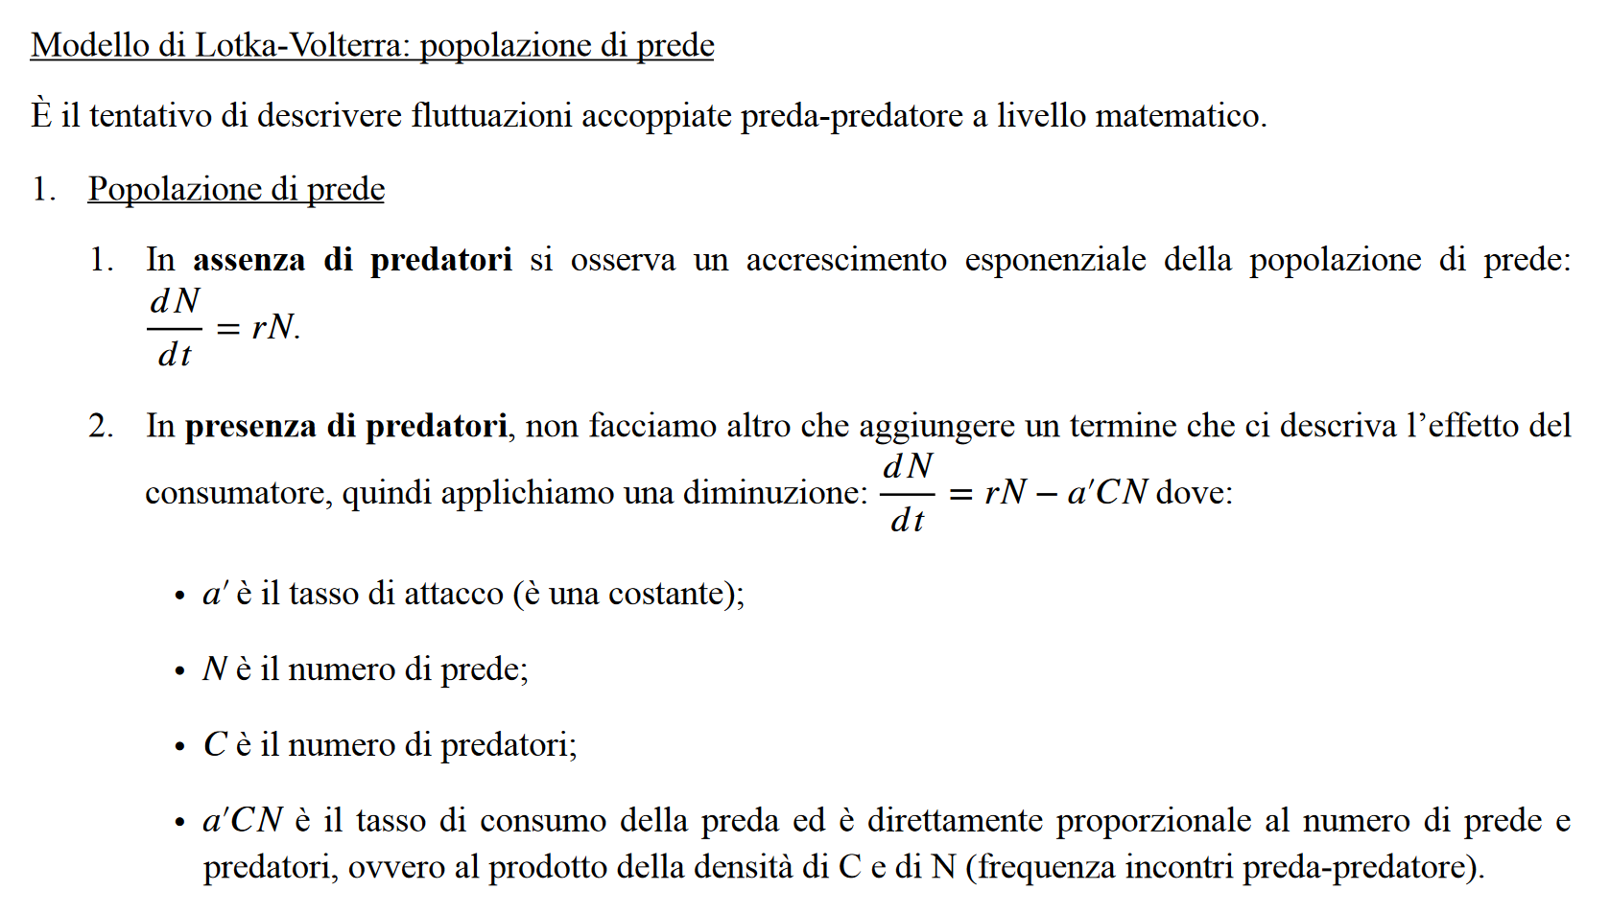
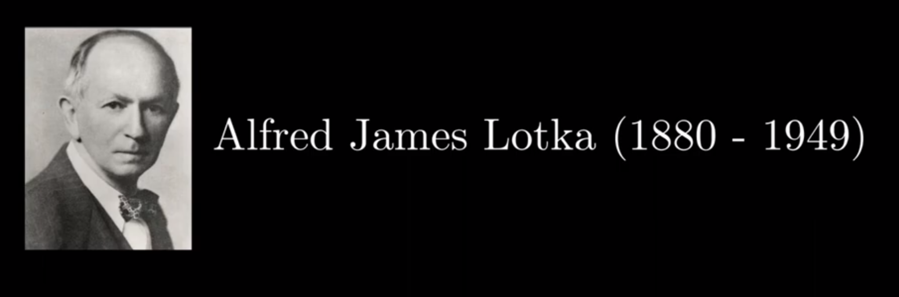
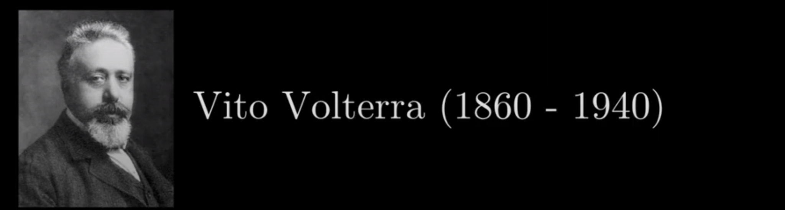
Modello preda-predatore (sistema differenziale)
Prede con cibo infinito
Quando le volpi non ci sono, i conigli ballano

Slide 28
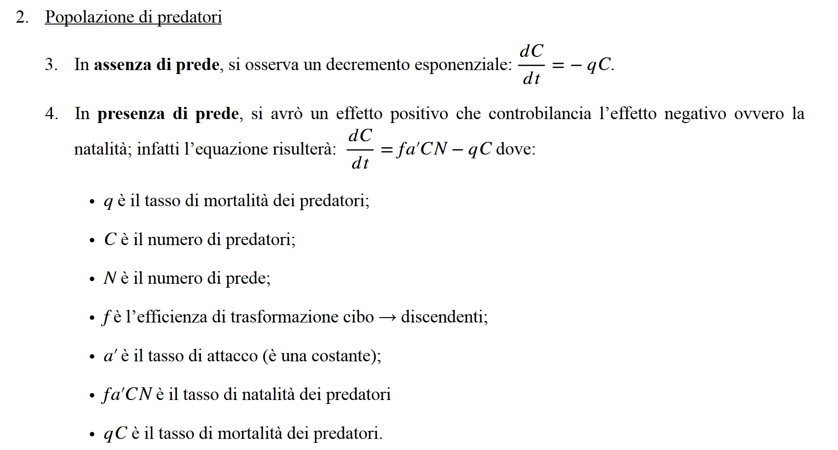

Slide 29
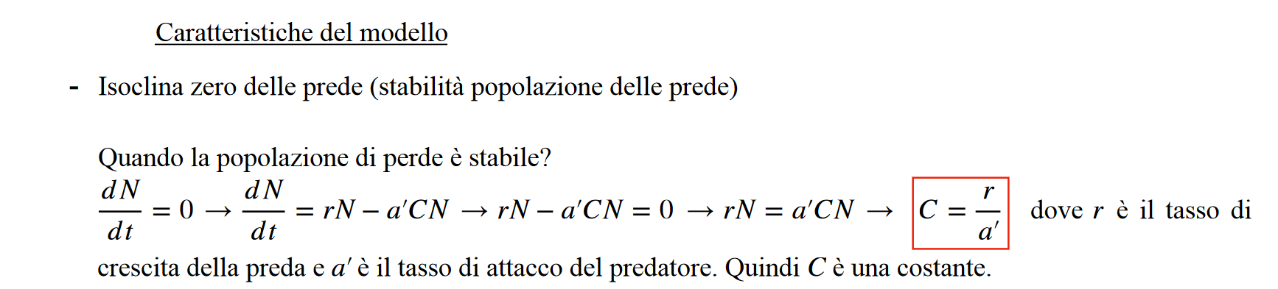
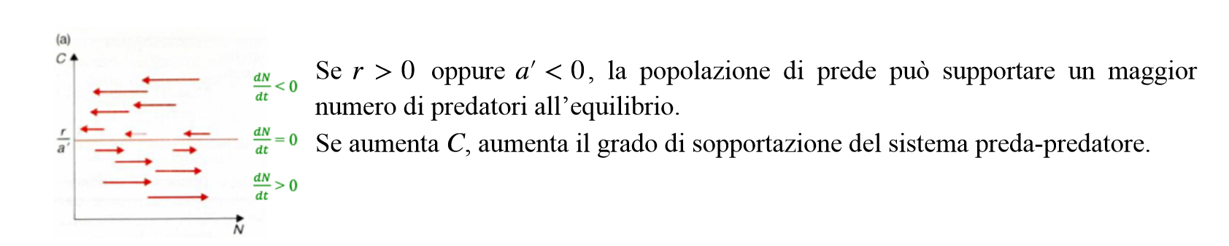
Problema evidente nel modello: - Se dN/dt < 0: ci sono più predatori e le prede diminuiscono (con C > r/a’)
- Se dN/dt = 0: ho un isoclina zero lungo la quale la popolazione dei predatori è costante
- Se dN/dt > 0: ci sono meno predatori e le prede aumentano (con C < r/a’) -> NON TORNA

Slide 30
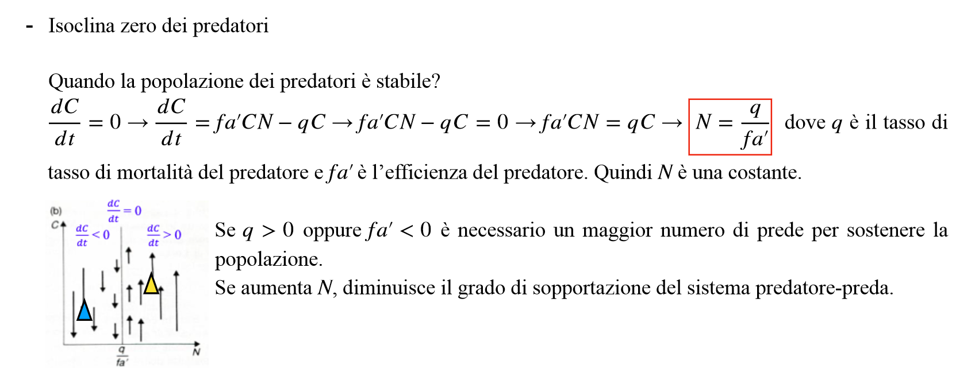

Slide 31
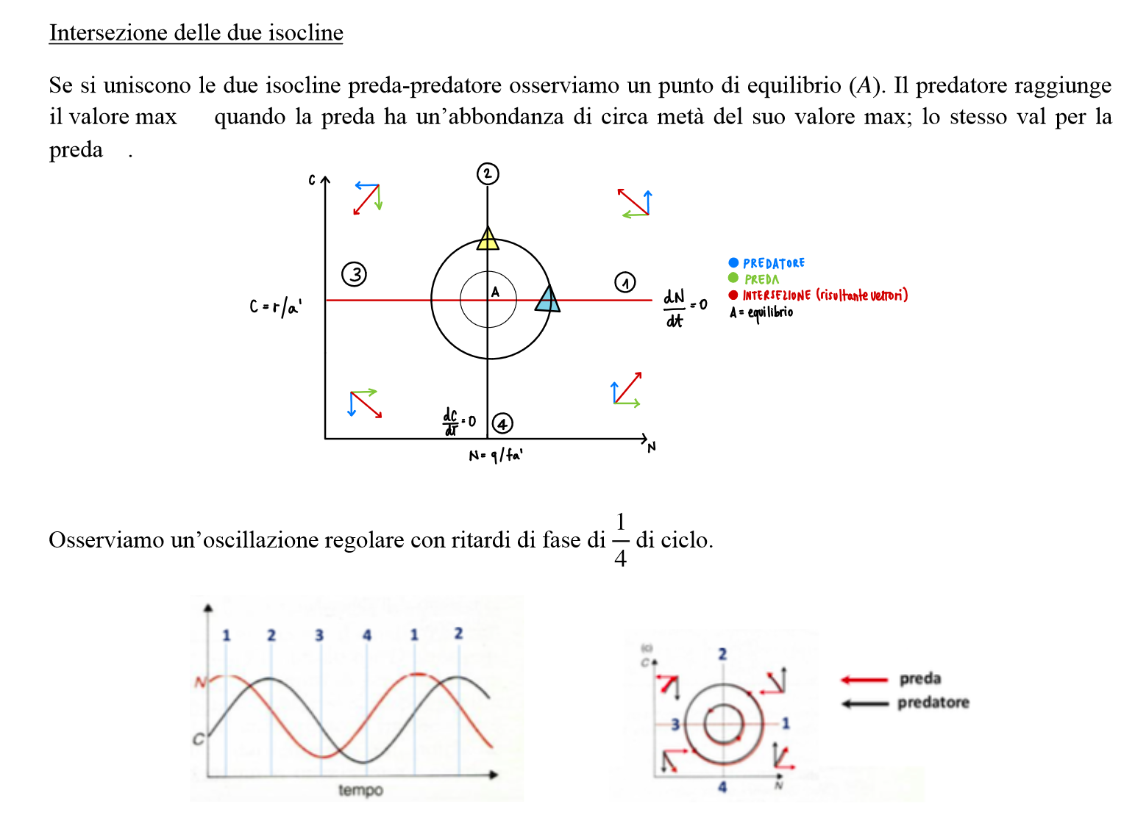
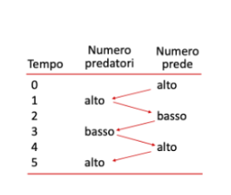
Realtà: presenza di perturbazioni della ciclicità: siccità o mancanza di risorse comportano l’oscillazione del sistema fino ad assestarsi su valori indefiniti di prede e predatori.
Punto in cui le due popolazioni sono stabili è dato dall’intersezione delle due isocline.
Sfasamento:
Il modello non è realistico ma è una base fondamentale per altri modelli in quanto determina oscillazioni accoppiate e prevede un ritardo sequenza + prede -> + predatori -> - prede -> - predatori (e ricomincia il ciclo)
Il picco della preda è raggiunto dopo uno sfasamento di ¼ rispetto al raggiungimento del picco dei predatori

Slide 32
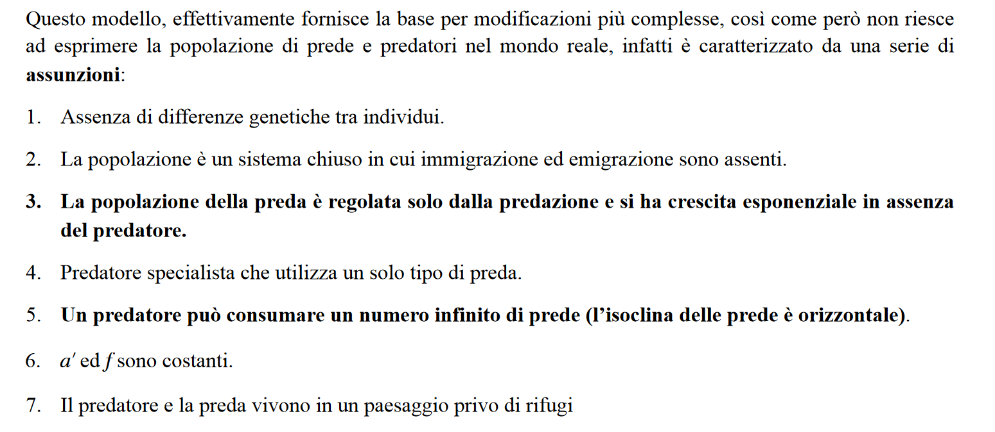
Una preda può essere più abile a sfuggire, un predatore a cacciare
Effetto di saturazione dei predatori con la saturazione delle prede e viceversa
E’ probabile che un predatore non abbia solo una specie come fonte di nutrimento
dN/dt cost = 0 sulla retta r/a’, una retta infinita orizzontale
In realtà l’accrescimento della popolazione è densità dipendente regolata dalla competizione intraspecifica.
Paesaggio può essere non omogeneo, con rifugi, con tasso di attacco non costante
C’è una fase giovanile in cui gli individui non sono riproduttivi, fase senile in cui aumentano tassi di mortalità e abbassano i tassi di fecondità
8. La popolazione ha una struttura in età

Slide 33
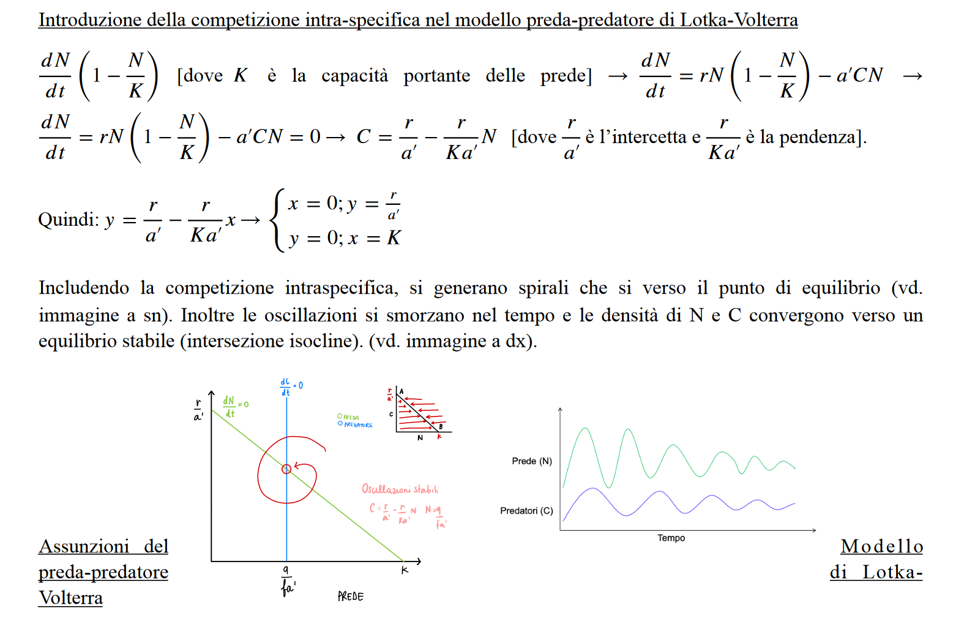
Realtà: presenza di perturbazioni della ciclicità: siccità o mancanza di risorse.
I cicli non sono indifferenti dopo la perturbazione, rimane una tendenza spirale verso il punto di equilibrio, il punto d’incontro fra le due isocline
Orbita non è circolare: il picco delle prede è più alto di quello dei predatori: ellisse.
I predatori sono sempre meno abbondanti delle prede che si trovano a livelli trofici inferiori.

Slide 34
